Slide 1
Documentation SI Unica

Slide 2
Flux EN sortie de ciblage Unica
Schéma des flux en sortie d’une action
Canaux sortants
Flux d’historisation
Procédure type de traitement par la DI
Point de vigilance en sortie d’Unica
Zoom sur le process traitement des historiques
Import données complémentaires
Export données complémentaires
Traitement SAS Batch DI IARD
Batch DI VIE
Flux RETOURS
ANNEXES

Slide 3














FLUX en sortie d’une action – Canaux sortants
Diagramme action Unica
Sftp
continu
Accoustic Engage DB + contactList

Cible
@
Temp\Contactlist.tsv

Output\SMS\NETSIZE
Sftp
continu
NETSIZE
Géré par équipe télétransfert

Output\courrier\prestataireX\.csv
Sftp
13h/19h
Prestataires courrier

PushList.csc
COVEA Drive
Traitements DI
Plan de travail

Output\relance_tel\rel_tel.csv
Exclusions Bloctel

Export\Exp_OFFRE_CIBLE.CSV
BDDM
WS
Site web

Export\ Offre_Espace_Client
Légende
Sortie file system serveur métier Unica
BDD DB2 Mainframe
Sortie dans fichier commun a toutes les actions
Flux Hebdo
Batch
Web Service
Table SAS
Flux Quotidien
Dépôt manuel
Sortie table dans schéma system Unica
BDD DB2 Unix
Sortie dans fichier spécifique a l’action
Flux Mensuel
Notes:
Export\ Offre_Espace_Client
Suite traitements DI et alimente une ba.se db2 accédée par espace sociétaire qui va afficheer les 3 produits pour lequel le client est le plus appétent (FC Emilie : mensuel)
Géré par équipe télétransfert : flux sftp automatiques (13 & 19 h pour flux courrier et auto a chaque dépôt pour netsize.
Input\ pack Accueil CF Que l’email, flux entrant a passer sur un autre schéma

Slide 4




FLUX en sortie d’une action- flux d’histo
SID
Campagnes DI IARD
(Mainframe)
Histo Mainframe
Diagramme action Unica
Export\EXP_DONNEES_COMPLEMENTAIRE.CSV
Traitements DI

Diagrammes DI
BDDM

@
MKTCMP
HISTO
MLG

Cible

SIMC
+
Flux Pression Commerciale (IARD)


@
BASE
CONTACT
SIO/ SIG
UA_CONTACTHISTORY
Communications sortantes (VIE)
Offre a cible (VIE)
EDN
MKTCMP
Export\ EXP_VW_TARGET CELLS
EDEN
Campagnes DI VIE
(Mainframe)
Légende
Sortie file system serveur métier Unica
BDD DB2 Mainframe
Sortie dans fichier commun a toutes les actions
Flux Hebdo
Batch
Table SAS
Flux Quotidien
Fichier mainframe
Sortie table dans schéma system Unica
BDD DB2 Unix
Sortie dans fichier spécifique a l’action
Flux Mensuel
Notes:
Export\ Offre_Espace_Client
Suite traitements DI et alimente une ba.se db2 accédée par espace sociétaire qui va afficheer les 3 produits pour lequel le client est le plus appétent (FC Emilie : mensuel)
Géré par équipe télétransfert : flux sftp automatiques (13 & 19 h pour flux courrier et auto a chaque dépôt pour netsize.
Input\ pack Accueil CF Que l’email, flux entrant a passer sur un autre schéma

Slide 5

Procédure type de traitement des infos Unica par la DI

CIBLE


@


@
Traitement Actions Unica
Traitements DI Unica
Traitements DI
SAS
Batch DI
Import système cible
Facultatif
Transcodage utf 8
Traitements additionnels (Facultatif)

Slide 6
Point de vigilance en sortie d’historique Unica
Contraintes de format
Les données qui peuvent poser problème sont les données banalisées des données complémentaires (CHAR_*, NUM_*, DATE_*).
Les données numériques avec décimales doivent contenir un point et pas une virgule.
Les dates doivent être au format AAAA-MM-JJ, pour ne pas avoir confusion entre le jour et le mois.
Contraintes d’alimentation
Pour les comm sortantes, il faut que les données suivantes soient alimentées :
CAC
Type de COMM. Sortante
Si Type de COMM. Sortante = 'P' => code produit renseigné
Code Offre numérique
N° de contrat Vie numérique si client Vie
Impact en cas d’erreur:
Lorsqu’il y a un problème sur le diagramme d’import des données complémentaires (à cause d’une donnée erronée), alors ces données ne sont pas renseignées dans la table db2 des données comp, quand le diagramme d’export ‘flux de pression/comm sortantes’ est exécuté.
En cascade le batch des comm sortantes tombe en erreur..

Slide 7
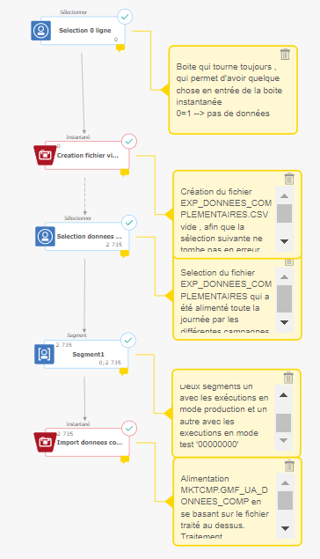
1 - IMPORT Données complémentaires
20:30 Daily
1 / Session/Sessions techniques / Import/ Import Donnes complémentaires
 DONNEES_COMP_FIN
Ce traitement sert à charger les données complémentaires du jour dans une table de la bdd Unica pour traitements ultérieurs.
Aucun traitement n’est réalisé sur les données.
Un enregistrement vide est ajouté en étape 1 au cas ou le fichier est vide ou absent
En fin de traitement un trigger déplace le fichier du jour.
Type stockage | Elements en ENTREES | Elements en SORTIE
Fichier | Export\ EXP_DONNEES_COMPLEMENTAIRE.CSV
BDD UNICA |  | GMF_UA_DONNEES_COMP
BDD MARKETING
BDD EDEN

Slide 8
2 - EXPORT Données complementaires
21:30 Daily
1 / Session/Sessions techniques / exports/ Exports - Export Delta - Contact History Flux de pression Commsortante
Pas de trigger en sortie
Ce traitement à exporter vers les systèmes tiers les données communication du jour. Le traitement est nécessaire car permet suite au regroupement en étape précédente des données complémentaires sur la même base que la contact history de pouvoir croiser ces données et réaliser l’export FLUX_DE_PRESSION qui contient des informations des 2 tables
Type stockage | Eléments en ENTREES | Eléments en SORTIE
Fichier |  | Export\EXP_VW_CONTACTHISTORY_<Timestamp>.CSV ?A quoi sert cet export ?, Export\EXP_TAB_FLUX_DE_PRESSION_<TIMESTAMP>.csv
BDD UNICA | GMF_VW_CONTACT_HISTORY GMF_UA_DONNEES_COMP EXP_GMF_VW_OFFERS EXP_GMF_VW_TARGET_CELLS | EXP_GMF_FLOW_EXECUTION
BDD MARKETING
BDD EDEN

Slide 9
3 - TRAITEMENT SAS de conversion et split des data
Ce traitement permet le transcodage des données unica (utf8) vers un format supporté par le mainframe
Il permet également de créer un fichier contenant les actions VIE (communications sortantes) et un autre contenant les actions IARD (Flux de pression)
Les Codes ACOM pour l’IARD et CAC pour VIE servent à router les enregistrements vers le bon fichier de sortie.
EXP_TAB_FLUX_DE_PRESSION_<TIMESTAMP>.csv
1 / Transcodification UTF8
2/ Split fichier
IARD
VIE
TAB_FLUX_PRESSION
(mainframe)
TAB_COM_SORT.csv
Type stockage | Elements en ENTREES | Elements en SORTIE
Fichier | Export\EXP_VW_CONTACTHISTORY_<Timestamp>.CSV Export\EXP_TAB_FLUX_DE_PRESSION_<TIMESTAMP>.csv | ??\\TAB_FLUX_PRESSION.csv (IARD) ??\\TAB_COM_SORT (vie)

Slide 10

4 – Batch DI – Flux de pression
MAILING AVIS ECHEANCE Auto & Habitation (ASILAGE)
Mailing crédit (potentiel initial est envoyé par sofinco)
Traitement ecopas : ts les 3 ans justification transport en comuns car reduc sur contrat auto
TAB_FLUX_PRESSION
(mainframe)
Campagnes DI
(Mainframe)
- Histo Contact (B) -> trace des envois réalisésà destination des autres systèmes
(Selection selon ACOM)
- Histo Mailing (A) + - Histo Témoin (C)
HISTO CONTACT MAINFRAME
HISTO MAILING
(A+C)
NON VIE
24 Mois
TAB_FLUX_PRESSION
(A+C)
NON VIE
13 Mois
HISTO MAINFRAME
(A+C)
NON VIE
36 MOIS
MAINFRAME
BASE CONTACT
(B)
NON VIE
DB2 MAINFRAME
HISTOMLG
Usage
Eq. Segmentation & scoring
UNICA
DI Commercial
SI Gestion

Slide 11
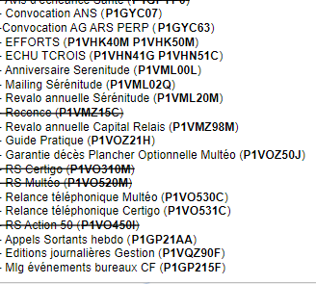
4 – Batch DI – COMMUNICATIONS SORTANTES
TAB_COM_SORT
(mainframe)
Campagnes DI VIE
(Mainframe)
TAB COM SORTANTE
EDEN
DB2 MAINFRAME

Slide 12
Flux retours
Tracking / deliverabilité eMailing
Tracking délivrabilité SMS
Liens de désabonnement

Slide 13


Flux retours des canaux
Flux SID ?
SEND
GMF_VW_EMAILSEND
SIDELIV.EMREF
Accoustic Engage DB + contactList
OPEN
GMF_VW_EMAILOPEN
SIDELIV.EMDELI
Sftp
BOUNCED
GMF_VW_EMAILBOUNCE
CLICK
GMF_VW_EMAILCLICK
SIDELIV.EMCLIC
STOP
Unica SYSTEM TABLES
Délivrabilité par SMS et par client
SMS_DMC_RAPPORT_JJMMDD.txt
Flux SID ?
NETSIZE
Sftp
SIDSMS.SMSDEL
Rapport des STOP SMS,
SMS_DMC_STOP_JJMMDD.txt
SIDSMS.SMSOUT
SIMC
Base SIMC
Légende
Sortie file system serveur métier Unica
BDD DB2 Mainframe
Sortie dans fichier commun a toutes les actions
Flux Hebdo
Batch
Flux Quotidien
Sortie table dans schéma system Unica
BDD DB2 Unix
Sortie dans fichier spécifique a l’action
Flux Mensuel

Slide 14
Annexes
Synthèse de l’architecture technique du SI Marketing
Schémas de référence
Flux alimentation CRM Marketing v 2.7
Process CRM Marketing /Legacy GMF
Architecture Unica GMF
Schémas BDD Unica
Structures de données complémentaires
MDD vues offres et Targetcells
Lien entre les tables Unica

Slide 15







SI Marketing – architecture technique
Couche Campagne
UNICA
Data / Décisionnel
EDEN
BDD Marketing
SIMC
Traitements DI
DI Commercial
OS type UNIX/LINUX
OS Mainframe MVS
DB2 Mainframe
SI Opérations
DB2 standard
SI Gestion
Base SAS
Fichiers sur OS Mainframe
Fichiers sur OS Unix

Slide 16










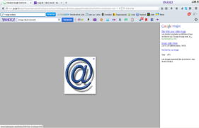



Schéma de référence Flux alimentation CRM marketing 2.7
Espace client
@ GMF
Légende de la numérotation :
Alimentation de la BDD Marketing par extraction du SIMC mensuelle pour les tables contrat, devis, risques, conducteurs, agrégats. EDEN (base GMF VIE) reçoit également des tables de la DI
Alimentation de la BDD Marketing par flux quotidiens à partir des messages « du jour » pour les données signalétique, adresses postales, mails, téléphones, stops, contacts et actes, liens, foyer, devis, réductions commerciales, rendez-vous
Import direct par les utilisateurs du référentiel action VAD après planification et attribution des n° d’acoms (ponctuel) ➔ permet de gérer l’attribution des n° d’acoms en correspondance avec l‘alimentation de Contact en gestion.
Scores de campagne : Alimentation automatique du Datamart dès que le calcul est effectué dans SAS si le score n’est pas présent dans le LAB.
Transfert chez le prestataire du fichier de personnalisation des mailings créé dans Unica (actuellement transfert SFTP suite à traitement DI).
Fichier de flux de « pression commerciale » de chaque campagne effectuée dans l’outil Unica puis ajouté. Même export pour la mise à jour des communications sortantes VIE. Flux également pour les offres à cibles VIE
Chargement des flux de pression commerciale (consolidation des flux issus de l’outil et des flux issus des traitements DI) dans le SIMC mensuel (pour suivis d’actions) et dans la BDD Marketing au quotidien (pour gestion des repoussoirs) + ajout quotidien dans une table SAS de pression hors SIMC + mise à jour EDEN (mensuel?) pour les communications sortantes VIE .
Alimentation base contacts via traitement DI du flux de pression
Récupération infos de délivrabilité / opt out / stop des e-mails (Acoustic) et SMS (Netsize) pour réalimenter le datamart en vue d’actions futures et alimenter le SIMC en vue d’études
Mise à disposition des agences de listes pour des appels sortants. Le fichier provient d’Unica puis est traité par la DI avec ajout de l’info Bloctel.
A chaque besoin de mise à jour de la base communauté client (Sparq), mise à disposition d’un fichier par les équipes « écoute client » extrait de la communauté pour enrichir la connaissance client du CRM Marketing et SIMC. En retour, extraction d’un fichier des membres de la communauté avec leurs données mise à jour.
Réalisation d’un panel client avec Offre Ciblé + Personnalisation de l’Espace Sociétaire
Fichiers « Récence » et « Pack Accueil CF » créés par traitements DI
Agences
Espace de travail utilisateur
12
10
Offre Panel
+ Perso ES
SI DMC Suivi des actions
SI de GESTION GMF
(client, contrats,…)
Matrice de ciblage
Score
ZDC Gstcampg : Données PFS, Weborama, GA, simulation mobile
leadnurtering
Déduplication
CR actes
de gestion
3
4
2
Datahub
Tables internes
à l’outil
Alimentation
QUOTIDIEN
Fichiers Externe
Outil de gestion
de campagnes
BDD
marketing
Prestataires
Impression et
routage courrier
5
Alimentation SIMC
Alimentation
tables
MENSUEL
1
9
QUOTIDIEN
Table SAS
QUOTIDIEN
9
Délivrabilité
uniquement
Délivrabilité
Formulaire
Stop Relationnel
Stop PFS
SIMC
Délivrabilité
Stop SMS
Contacts
MENSUEL
EDEN
Acoustic
1
QUOTIDIEN
Netsize
SMS
8
11
Flux de Pression
commerciale
Communauté
client
MENSUEL
7
13
Client
Prospect
Résilié
Gestion des actions par la DI
Fichiers « Récence »
et « pack accueil CF »
10
Fichiers appels sortant
avec traitement DI
Alimentation des systèmes cibles (contacts sortants, pression)
Lien de désabonnement @ commerciaux
6
Flux Pression Commerciale
+ communications sortantes VIE et offres à cibles VIE
Légende des flux :
Accès bases
Flux existants
Alimentation via l’outil
Communication DO GMF – Février 2020

Slide 17
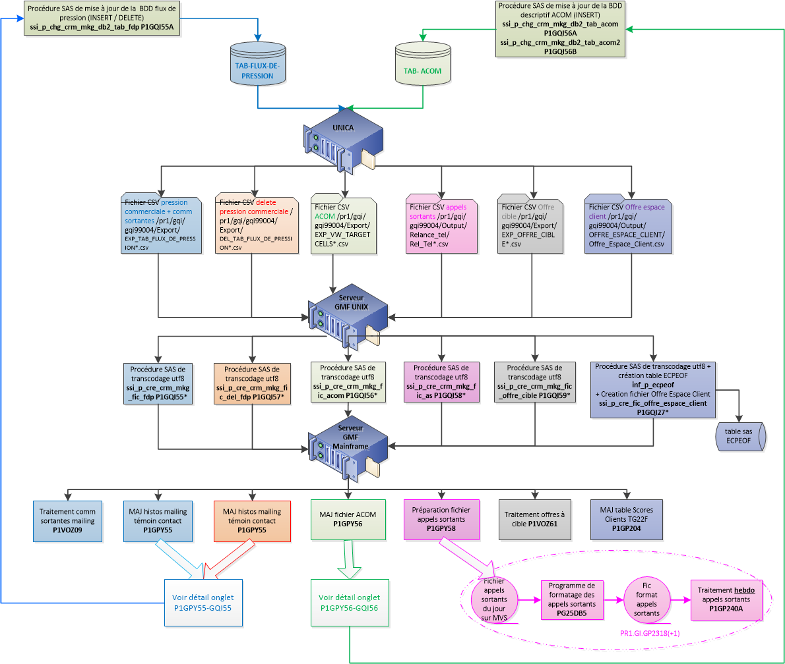
Schéma de référence Processus CRM Marketing / Legacy GMF

Slide 18







Macro architecture de la plateforme UNICA
Plateforme UNICA
Serveur
Métier
Serveur
Bdd (DB2)
Serveur d’application/ serveur web
Cloud
Deliver
Campaign
Accoustic
Plan (UMO)
Plateform
Listner Campaign
(moteur unica)
Système de fichiers pour imports /exports
Des scripts (triggers)
Schémas de BDD nécessaire au fonctionnement du produit (cf Slide suivante)
Une application par module et permet l’interface avec l’utilisateur
Canaux sortants email sont gérés dans des infrastructures cloud opérées par l’éditeur.


@

Slide 19
Zoom sur base de données Unica
Server Base de données – DB2 - MKTCMP
Campaign
Définition des différents objects Unica (1 à n tables par objet)
Table de Contact History
UserTables
Tables temporaires + tables utilisateurs (pas utilisé)
Plan (UMO)
Définition + contenu des formulaires plan/prog. Projet/offre
Plateform
Paramétrage des modules et sécurité

Slide 20
DONNEES COMPLEMENTAIRES Liste des données du fichier en sortie d’Unica
NUMMAT, | STOPPHON, | NBCTHAB, | NBCREDITFO,
NUPOLI, | STOPEMAI, | NBCHAB, | DADEDEVIFO,
TREATMENTCODE, | STOPSANT, | NBCACC, | DADECONTFO,
TOPFOYER, | STOPCRED, | NBRCPJ, | DADECOENFO,
NUMFOYER, | STOPPART, | NBVIE, | NBCTSPCSFO,
CODVIP, | STOPIAPH, | NBCSTE, | NBHBSPCSFO,
COSOP, | STOPIAML, | NBCREDIT, | NBMISDEMFO,
APPTRCLI, | STOPIASM, | NBPRAU13, | CHAR_0,
MODAGR, | STOPIAEM, | NBPREHAB, | CHAR_1,
CDMDIAPO, | STOPSTPH, | NBPRESA, | CHAR_2,
DATADE, | STOPSTML, | DADEDE4R, | CHAR_3,
DTADHIAR, | STOPSTSM, | DADEDEVI, | CHAR_4,
INDORIG, | STOPSTEM, | DADECONT, | CHAR_5,
CLIINDIC, | STOPCRPH, | DADECOEN, | CHAR_6,
DATNAI, | STOPCRML, | NBCTSPCS, | CHAR_7,
DTDECES, | STOPCRSM, | NBHBSPCS, | CHAR_8,
DTDECLDC, | STOPCREM, | NBMISDEM, | CHAR_9,
PCSSOC, | INDDBIARD, | TOPSALFO, | NUM_0,
CSP, | IMAILPERSVALID, | DADERETPFO, | NUM_1,
CODGST, | IMAILPROVALID, | NBCONVFO, | NUM_2,
STATUT, | IMAILPREFVALID, | NBCTRFO, | NUM_3,
ETACIV, | CODPAY, | NBCV4RFO, | NUM_4,
LISTROB, | INDTELPVALID, | NBCTHABFO, | DATE_0,
INDREFUS, | INDASSCP4R, | NBPRAU13FO, | DATE_1,
STOPGLOB, | INDASSSANTE, | NBPREHABFO, | DATE_2,
STOPREVU, | CODSOC, | NBPRESAFO, | DATE_3,
STOPENQU, | DADERETP, | NBCACCFO, | DATE_4,
STOPIARD, | NBCONV, | NBRCPJFO, | CODE_CIBLE_VIE,
STOPMAIL, | NBCTR, | NBVIEFO, | PROD_COMM_CODE,
STOPSMS, | NBCV4R, | NBCSTEFO, | TYP_COMM,
 |  |  | PERS_VIE_TYP

Slide 21
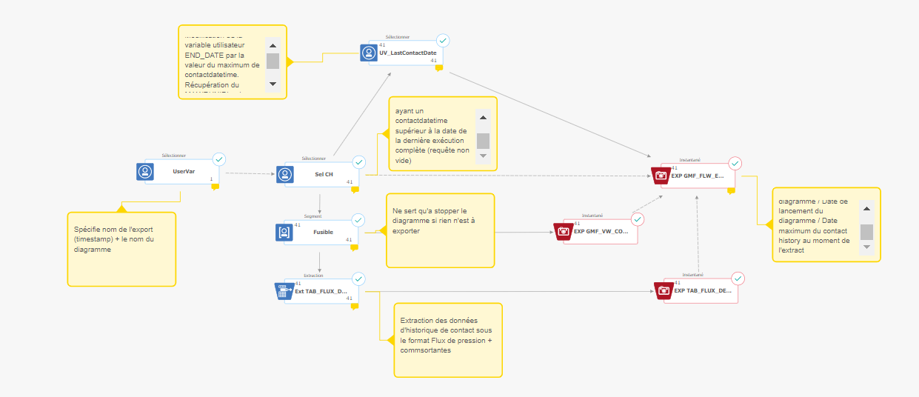
Export Données complémentaires – Diagramme Unica

Slide 22
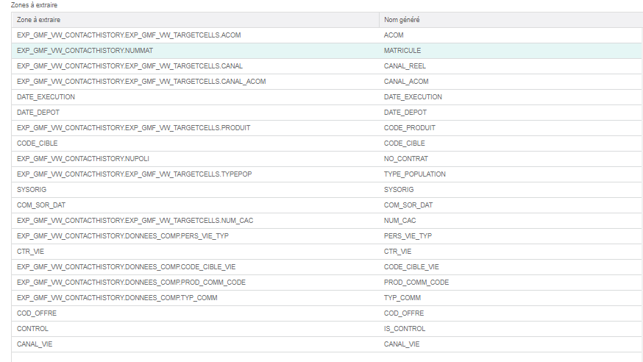
MAPPING Format de sortie Structure table flux de pression
Les règles de gestions appliquées a l’alimentation de cette table sont consignées en commentaire de cette slide
Notes:
Champs dérivés:
SYSORIG = ‘IBM’
DATE_EXECUTION : DATE_FORMAT(EXP_GMF_VW_CONTACTHISTORY.RUNDATETIME, DT_DELIM_Y_M_D, DELIM_D_M_Y)
CODE_CIBLE : STRING_TAIL(6, EXP_GMF_VW_CONTACTHISTORY.EXP_GMF_VW_TARGETCELLS.CELL_CODE)
DATE_DEPOT : IF (EXP_GMF_VW_TARGETCELLS.ORIGINE = 'MDSEQ',
IF(WEEKDAY(STRING_CONCAT(CURRENT_DATE(MM),'/',DATE_FORMAT(EXP_GMF_VW_TARGETCELLS.DT_DEPOT_POSTE, DT_DELIM_Y_M_D,DD),'/',CURRENT_DATE(YY)))=6,
DATE_STRING(DATE_JULIAN(CURRENT_YEAR(),CURRENT_MONTH(),DAYOF(EXP_GMF_VW_TARGETCELLS.DT_DEPOT_POSTE, DT_DELIM_Y_M_D))+2,'%Y-%m-%d'),
IF(WEEKDAY(STRING_CONCAT(CURRENT_DATE(MM),'/',DATE_FORMAT(EXP_GMF_VW_TARGETCELLS.DT_DEPOT_POSTE,DT_DELIM_Y_M_D,DD),'/',CURRENT_DATE(YY)))=7,
DATE_STRING(DATE_JULIAN(CURRENT_YEAR(),CURRENT_MONTH(),DAYOF(EXP_GMF_VW_TARGETCELLS.DT_DEPOT_POSTE, DT_DELIM_Y_M_D))+1,'%Y-%m-%d'),
DATE_STRING(DATE_JULIAN(CURRENT_YEAR(),CURRENT_MONTH(),DAYOF(EXP_GMF_VW_TARGETCELLS.DT_DEPOT_POSTE, DT_DELIM_Y_M_D)),'%Y-%m-%d')
)),DATE_STRING(DATE_JULIAN(YEAROF(EXP_GMF_VW_TARGETCELLS.DT_DEPOT_POSTE, DT_DELIM_Y_M_D), MONTHOF(EXP_GMF_VW_TARGETCELLS.DT_DEPOT_POSTE, DT_DELIM_Y_M_D),DAYOF(EXP_GMF_VW_TARGETCELLS.DT_DEPOT_POSTE, DT_DELIM_Y_M_D)),'%Y-%m-%d'))
CTR_VIE: IF(EXP_GMF_VW_CONTACTHISTORY.NUPOLI IS NULL,'00000000',
IF(EXP_GMF_VW_CONTACTHISTORY.NUPOLI IS NOT NULL AND EXP_GMF_VW_OFFERS.TYPEOFFRE='Fourgous','00000000',
IF(EXP_GMF_VW_CONTACTHISTORY.NUPOLI IS NOT NULL AND DONNEES_COMP.TYP_COMM <> 'P' ,'00000000',SUBSTR(EXP_GMF_VW_CONTACTHISTORY.NUPOLI,5))))
COD_OFFRE : IF(EXP_GMF_VW_CONTACTHISTORY.EXP_GMF_VW_TARGETCELLS.ID_OFFRE_VIE IS NULL OR STRING_LENGTH(EXP_GMF_VW_CONTACTHISTORY.EXP_GMF_VW_TARGETCELLS.ID_OFFRE_VIE)<6,'000000',EXP_GMF_VW_CONTACTHISTORY.EXP_GMF_VW_TARGETCELLS.ID_OFFRE_VIE)
CANAL_VIE : IF(EXP_GMF_VW_TARGETCELLS.CANAL="Appel Sortant",'L',IF(EXP_GMF_VW_TARGETCELLS.CANAL="Emailing",'E',IF(EXP_GMF_VW_TARGETCELLS.CANAL="Encart Internet",'W',IF(EXP_GMF_VW_TARGETCELLS.CANAL="Push mobile",'P',IF(EXP_GMF_VW_TARGETCELLS.CANAL="SMS" or EXP_GMF_VW_TARGETCELLS.CANAL = "Rich SMS",'S',IF(EXP_GMF_VW_TARGETCELLS.CANAL="Emission d'appel",'T','C'))))))
COM_SOR_DAT :IF (EXP_GMF_VW_TARGETCELLS.GMF_VW_PROJECT.FREXEC_LABEL <> "Ponctuelle" AND ( CANAL_VIE='C' OR CANAL_VIE='L' OR CANAL_VIE='T' or EXP_GMF_VW_TARGETCELLS.CANAL ="Rich SMS") ,
IF(WEEKDAY(STRING_CONCAT(CURRENT_DATE(MM),'/',DATE_FORMAT(EXP_GMF_VW_TARGETCELLS.DT_DEPOT_POSTE, DT_DELIM_Y_M_D,DD),'/',CURRENT_DATE(YY)))=6,
DATE_STRING(DATE_JULIAN(CURRENT_YEAR(),CURRENT_MONTH(),DAYOF(EXP_GMF_VW_TARGETCELLS.DT_DEPOT_POSTE, DT_DELIM_Y_M_D))+2,YYYYMMDD),
IF(WEEKDAY(STRING_CONCAT(CURRENT_DATE(MM),'/',DATE_FORMAT(EXP_GMF_VW_TARGETCELLS.DT_DEPOT_POSTE,DT_DELIM_Y_M_D,DD),'/',CURRENT_DATE(YY)))=7,
DATE_STRING(DATE_JULIAN(CURRENT_YEAR(),CURRENT_MONTH(),DAYOF(EXP_GMF_VW_TARGETCELLS.DT_DEPOT_POSTE, DT_DELIM_Y_M_D))+1,YYYYMMDD),
DATE_STRING(DATE_JULIAN(CURRENT_YEAR(),CURRENT_MONTH(),DAYOF(EXP_GMF_VW_TARGETCELLS.DT_DEPOT_POSTE, DT_DELIM_Y_M_D)),YYYYMMDD)))
,IF(EXP_GMF_VW_TARGETCELLS.GMF_VW_PROJECT.FREXEC_LABEL <> "Ponctuelle" AND ( CANAL_VIE='E' OR CANAL_VIE='S'), DATE_STRING(DATE_JULIAN(YEAROF(CONTACTDATETIME, DT_DELIM_Y_M_D), MONTHOF(CONTACTDATETIME, DT_DELIM_Y_M_D),DAYOF(CONTACTDATETIME, DT_DELIM_Y_M_D)),YYYYMMDD),
IF(EXP_GMF_VW_TARGETCELLS.GMF_VW_PROJECT.FREXEC_LABEL = "Ponctuelle" AND ( CANAL_VIE='C' OR CANAL_VIE='L' OR CANAL_VIE='T' or EXP_GMF_VW_TARGETCELLS.CANAL ="Rich SMS"),DATE_STRING(DATE_JULIAN(YEAROF(EXP_GMF_VW_TARGETCELLS.DT_DEPOT_POSTE, DT_DELIM_Y_M_D), MONTHOF(EXP_GMF_VW_TARGETCELLS.DT_DEPOT_POSTE, DT_DELIM_Y_M_D),DAYOF(EXP_GMF_VW_TARGETCELLS.DT_DEPOT_POSTE, DT_DELIM_Y_M_D)),YYYYMMDD),DATE_STRING(DATE_JULIAN(YEAROF(CONTACTDATETIME, DT_DELIM_Y_M_D), MONTHOF(CONTACTDATETIME, DT_DELIM_Y_M_D),DAYOF(CONTACTDATETIME, DT_DELIM_Y_M_D)),YYYYMMDD)
)))
CONTROL : IF(EXP_GMF_VW_TARGETCELLS.TYPEPOP = 'Témoin','O','N')

Slide 23
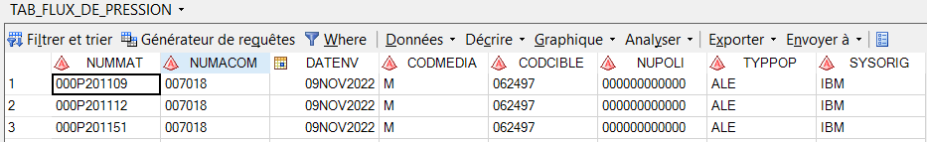
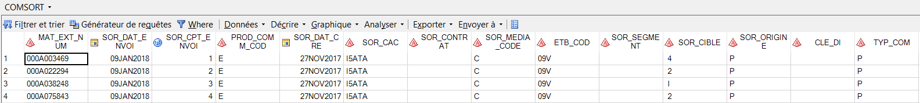
Structures de données Flux de pression et com. sortantes
DS CRM
DS EDEN

Slide 24
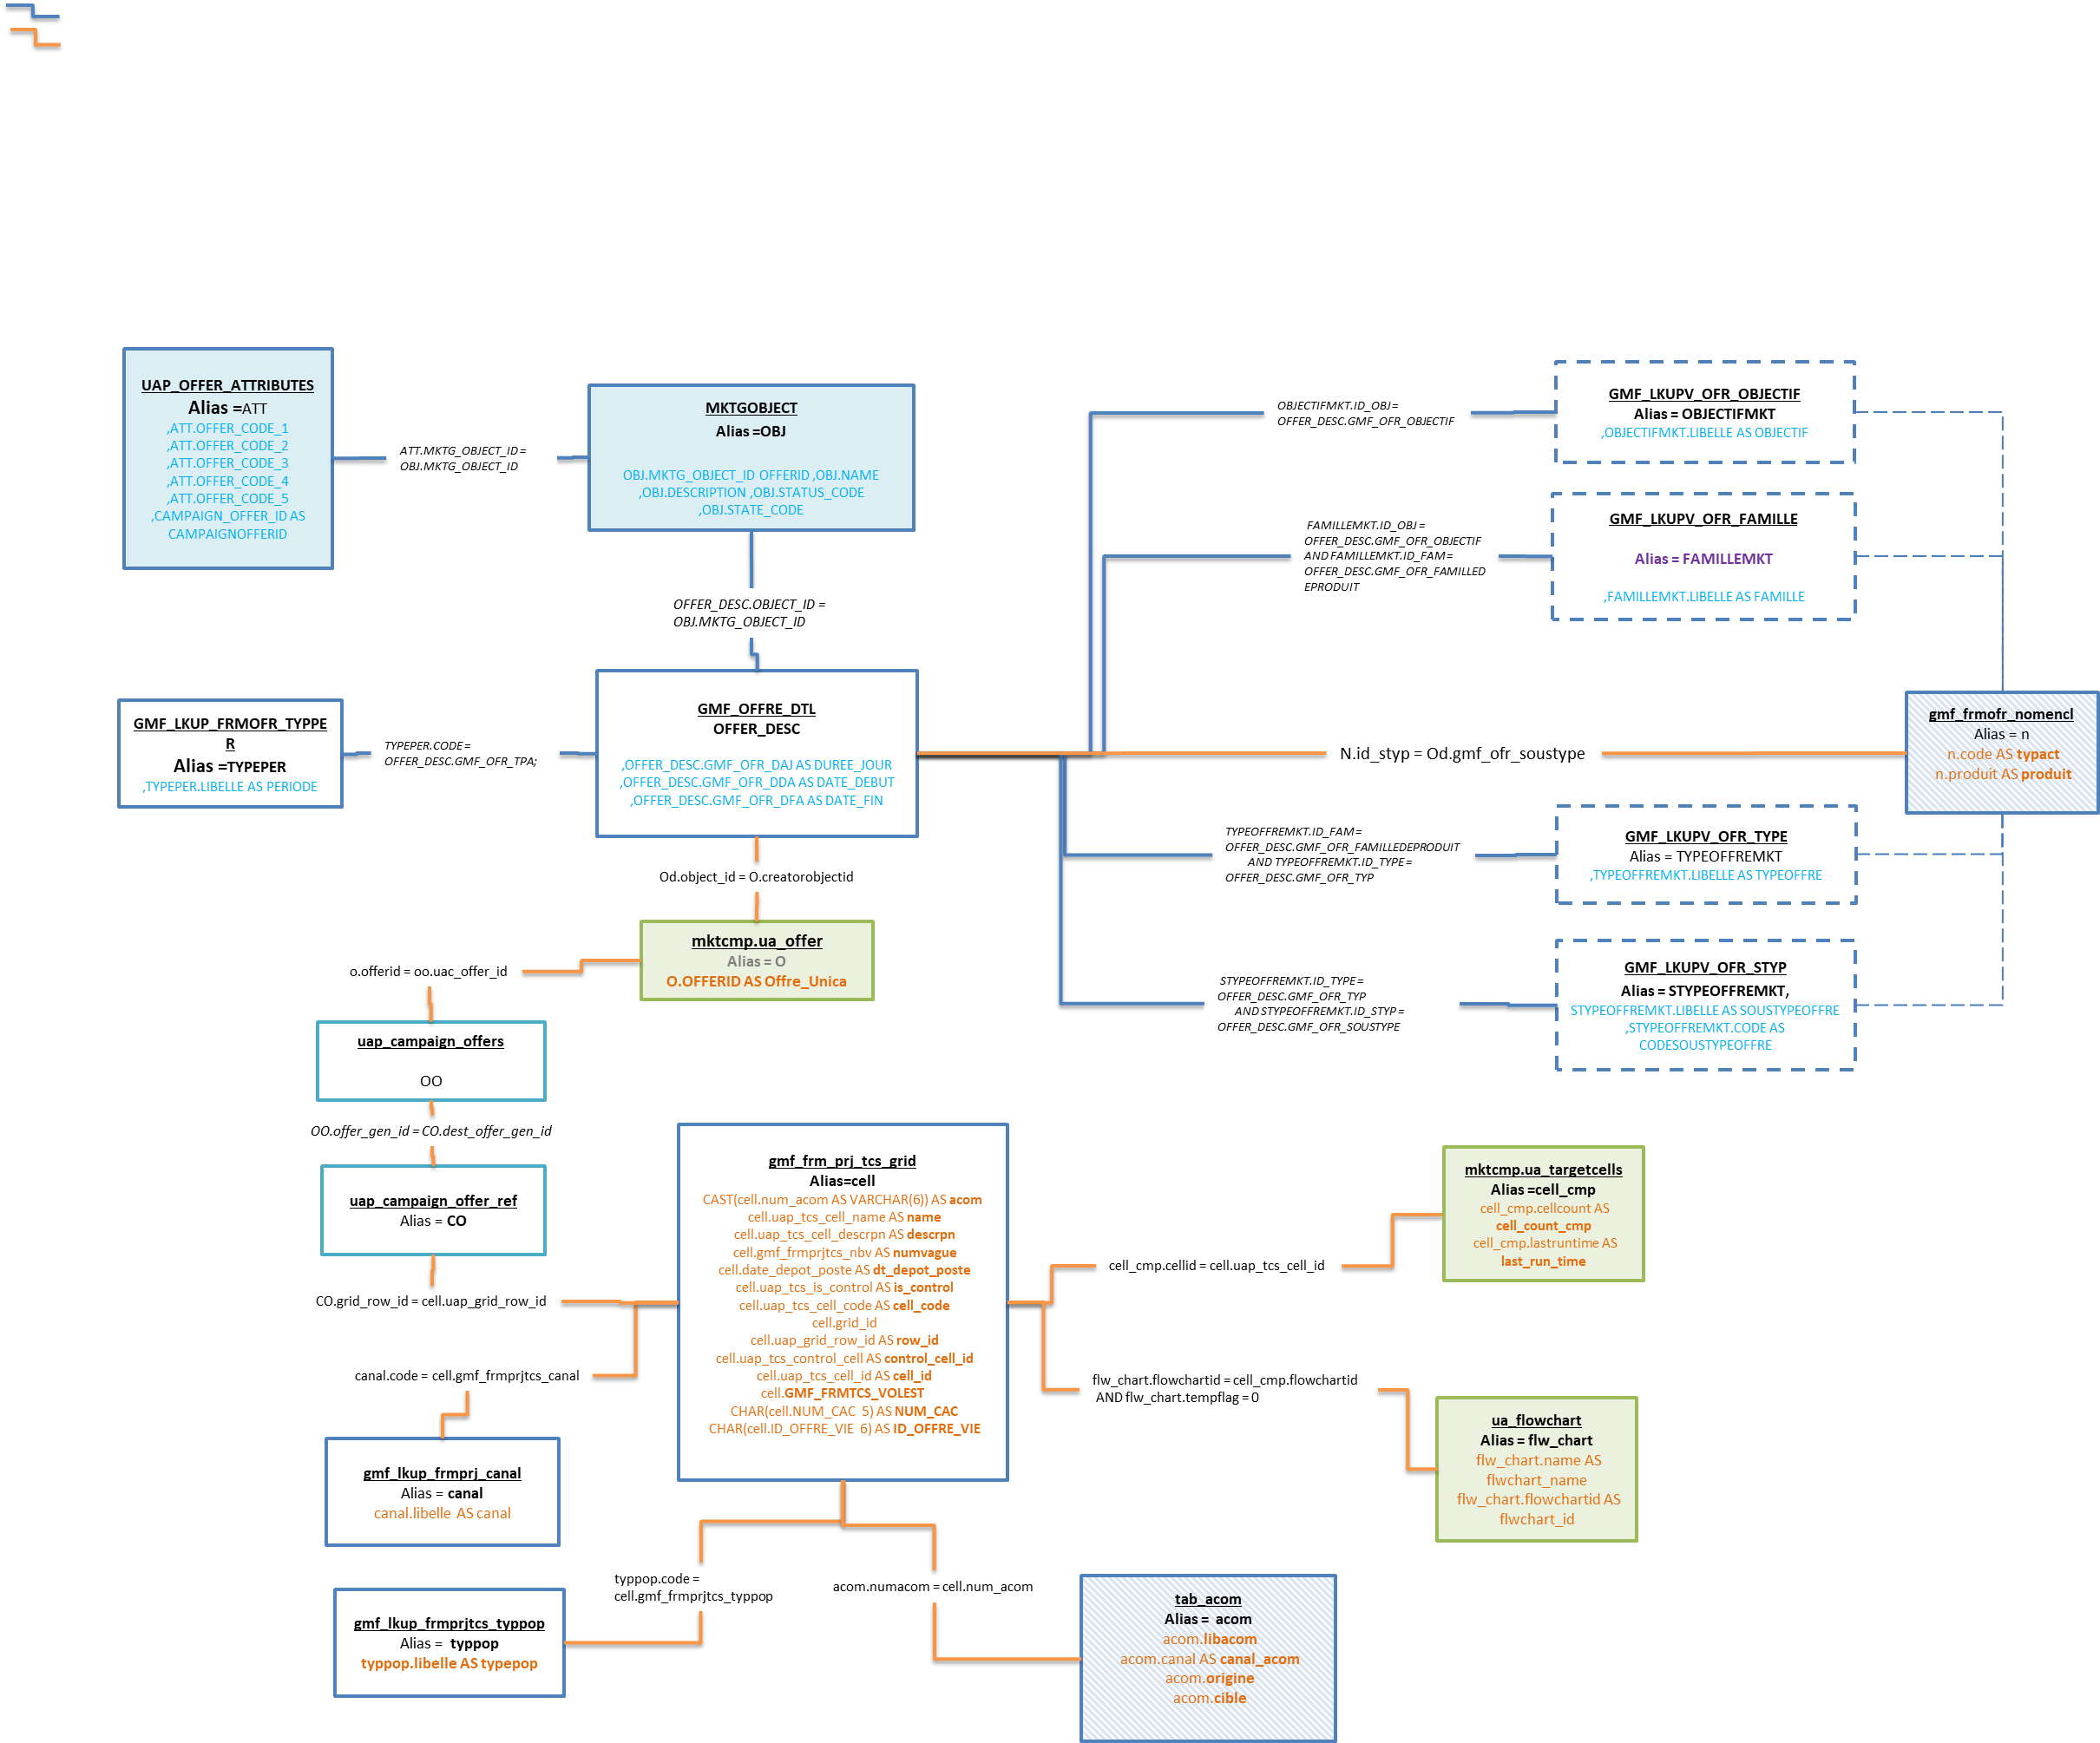
MDD OFFRE et TARGETCELLS

Slide 25
Lien entre les tables Unica

